Slide 1
BẢN BÁO CÁO
chương trình quản lý danh sách hoá đơn tiền điện của khách hàng

Slide 2
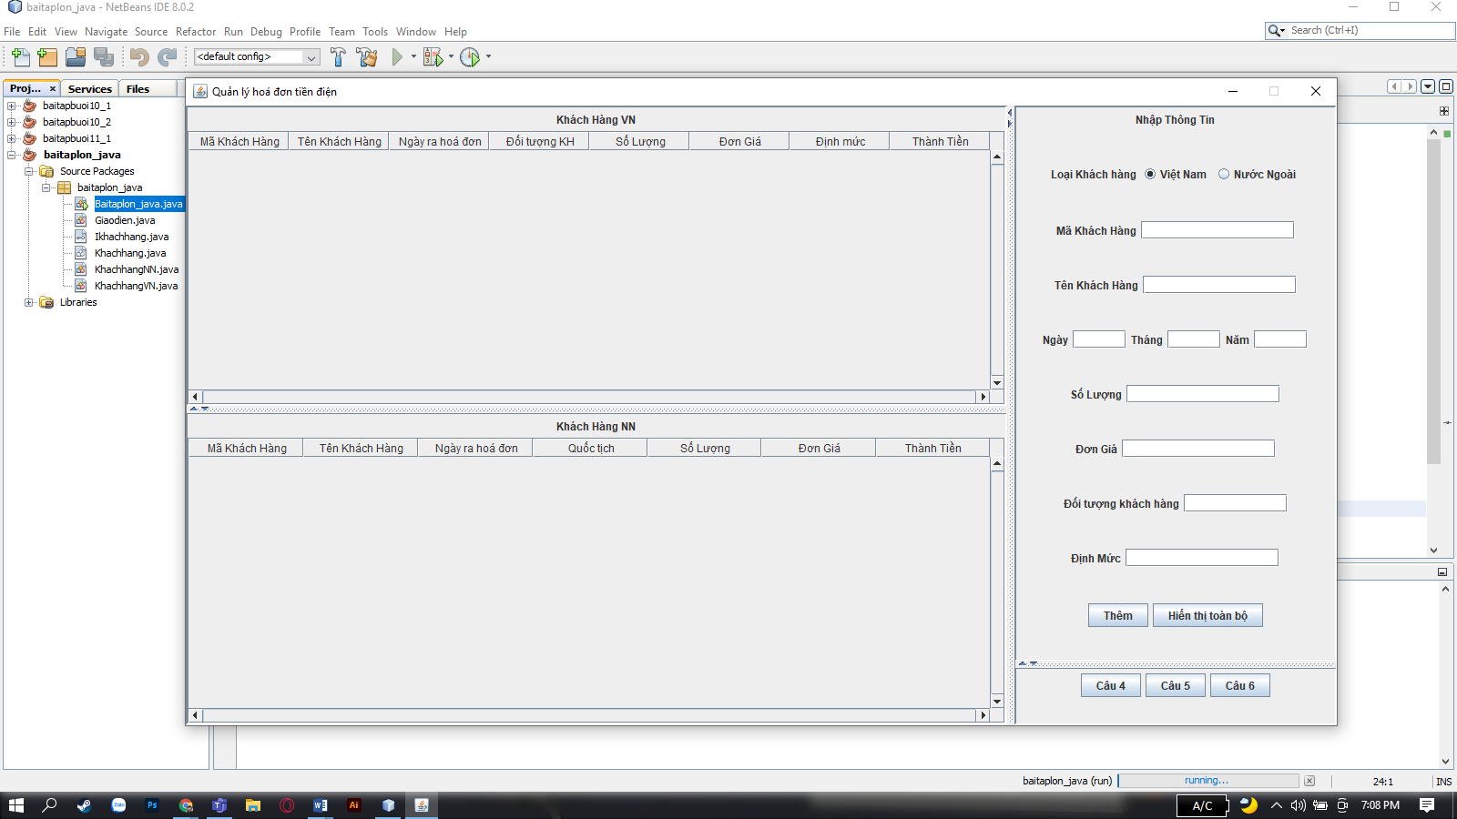

Slide 3
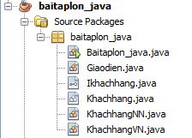
1. Cấu trúc dữ liệu
Lớp baitaplon_java: Là lớp main của Chương trình.
Lớp Giaodien: là lớp đảm nhiệm giao diện của chương trình và xử lý sự kiện.
Lớp Ikhachhang: là Interface.
Lớp Khachhang: là abstract class.
Lớp KhachhangVN: mở rộng của Khachhang.
Toàn bộ dữ liệu của chương trình trong lúc chạy được lưu trên :
ArrayList dsVN - lưu danh sách khách hàng Việt Nam.
ArrayList dsNN - lưu danh sách khách hàng nước ngoài

Slide 4
2. Các hàm chính:
addControl(): Tạo giao diện cho chương trình.
addEvent(): Thêm cách xử lí sự kiện cho các nút. Cụ thể:
btnThem gọi 3 hàm checkInput(), addInput() và updateTable().
btnRefresh gọi hàm updateTable().
btnC4 duyệt dữ liệu được lưu trong 2 ArrayList, thao tác và in kết quả bằng MessageDialog.
btnC5 tương tự C4.
btnC6 gọi hàm updateC6() - hàm thực hiện updateTable() nhưng chỉ hiện các dữ liệu thỏa mãn điều kiện.
showWindow(): Hiện cửa sổ chương trình.

Slide 5
3. Các hàm khác:
checkInput(): kiểm tra xem các text field đã có dữ liệu hợp lệ hay chưa.
addInput(): thêm dữ liệu từ các text field vào ArrayList .
updateTable(): biểu diện dữ liệu trong ArrayList lên bảng.
verifyMaKH(): kiểm tra xem mã khách hàng trên text field đã có trong ArrayList chưa.
verifyNgayThangNam(): kiểm tra sự hợp lệ của 3 text field ngay thang nam

Slide 6
The End

